Slide 1

Sistema de Semáforos Inteligentes suportado por comunicações V2X
Novos Paradigmas de Rede
Engenharia Informática
G05

Slide 2
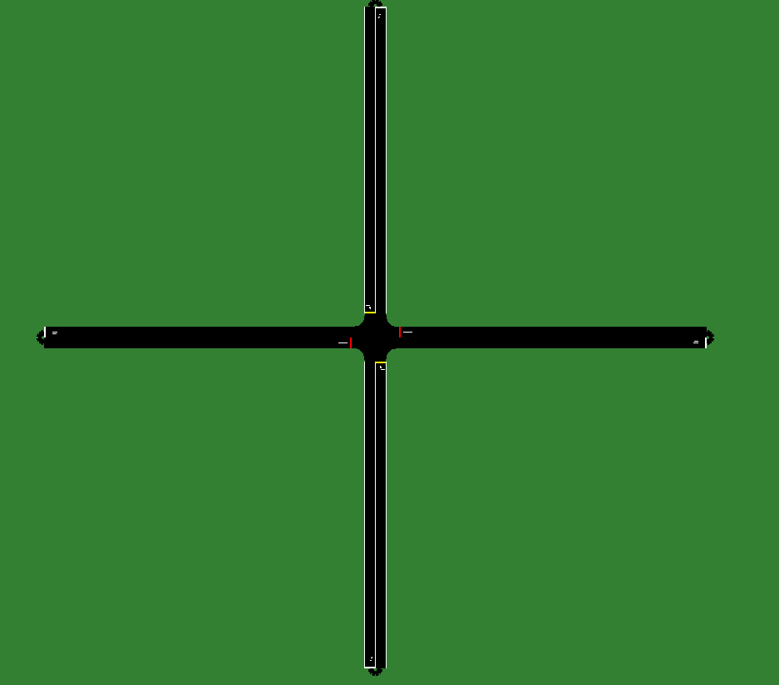
Video do cenário a rodar

Slide 3
Algoritmo de escolha:

Slide 4
Video do cenário a rodar tp2

Slide 5
Algoritmo de escolha:
E falar do multiop

Slide 6
Video do cenário a rodar tp3

Slide 7
Algoritmo de escolha tp3:
E falar do multiop

Slide 8
limitações
E falar do multiop

Slide 9
Sistema de Semáforos Inteligentes suportado por comunicações V2X
Novos Paradigmas de Rede
Engenharia Informática
G05

